Slide 1

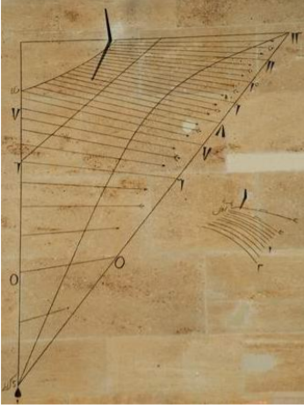
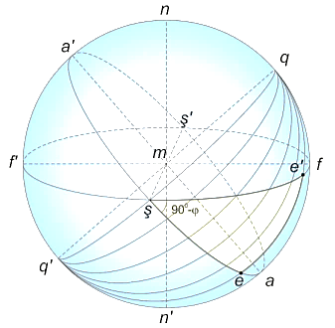

KARADENİZ TEKNİK ÜNİVERSİTESİ
MÜHENDİSLİK FAKÜLTESİ
MAKİNA MÜHENDİSLİĞİ BÖLÜMÜ
Danışman: Doç. Dr. ÖMER NECATİ CORA
Hazırlayan: Selim Yazıcı
TARİHİ GÜNEŞ SAATLERİ VE ÇALIŞMA PRENSİPLERİ
ÖZET
Bu tez çalışmasında, güneş saatleri ve çalışma prensipleri incelenmiştir. Güneş saatleri incelenerek hesaplamaları ve kullanım şekilleri anlatılmaktadır.
Tezin ilk bölümünde; güneş saatleri tarihçesi anlatılmaktadır. Sonraki bölümde, ülke bazlı ve malzeme bazlı olarak güneş saati örnekleri belirtilmektedir. Özellikle Fatih Cami’de bulunan güneş saati incelenmiştir. Son bölümde ise; boylam düzeltmeleri ve yapım, okunma yöntemleri anlatılmaktadır.
Fatih Camii Güneş Saati
Osmanlıların kullandığı gurubî saat sisteminde gün, güneşin batışıyla sona erer ve bir sonraki yeni gün başlar. Gün ve gece süresi (12 + 12) = 24 olmak üzere eşit süreli 24 saate bölünür. Fatih camiinin güney batı cephesinde güney minaresinin kaidesinde girintili bir kireç taşı çerçevenin ortasındaki taş yüzeyin üzerinde, önündeki platformdan yaklaşık 1 m yükseklikte 1,5 m genişliğinde ve 3 m yükseklikteki bir alanda 2 adet güneş saati bulunmaktadır. Bunlardan biri büyük diğeri küçük olarak adlandırılır.
Yatay Güneş Saati
Ekvatoral güneş saati çizildikten sonra, yatay güneş saatinin çizimi kolay olur. Şekel'de $q−a−q′−a′$ bulunulan yerin öğle dairesini, $f−f′$ bu yerin ufkunu, $a−a′$ dairesi ekvatoru ve $q−q′$ evren eksenini ifade etsin. Bulunulan yerin öğle doğrusu evren ekseninden geçtiğinden gerek ekvator düzlemine ve gerekse ufka diktir; 12. saatin yönü$f−f′$ve $a−a′$ doğrularının yönüyle belirlenir. Ufuk üzerinde 1. ya da öğle doğrusuna göre simetriği demek olan 11. saati veren e' noktasını belirlemeye çalışalım. Güneş doğal olarak çeşitli saatlerde farklı öğle doğruları üzerine gelir. Evren ekseni, tüm öğle yüzeylerinin müşterek arakesitini oluşturur. Söz konusu öğle doğrusu yüzeylerinin ufukla oluşturduğu arakesit doğrultusundaki $q−m$ çubuk gölgesinin başlangıcı doğaldır ki m çubuk kaidesi üzerinde bulunur. Küresel $e−e′−ş$ dik üçgeninde ş açısı bulunulan yer enleminin tamlayanına (90° − ϕ), $e−ş$ kenarı ise $a−e= 15$° yayının tamlayanına eşit olduğundan, $e′−ş$ yayından yararlanılarak $e′−f$ yayı belirlenebilir.
SONUÇ
İlk çağlarda zamanın belirlenmesi için güneş saatleri kullanılmaktaydı. İlk örneklerini Mısır medeniyetlerinde gördüğümüz güneş saatleri, zamanla bütün medeniyetlerde örnekleri bulunmaktadır. Özellikle İslam medeniyetlerinde namaz saatlerini öğrenmek için sıkça güneş saatleri kullanılmaktaydı. Global dünyada dijital saatlerinin ortaya çıkması ile birlikte güneş saatleri kullanımı azalmıştır. Bunun nedeni güneşi saatlerinin sadece yerel saatleri belirlemesi ve gün içerisinde sadece güneşli zamanlarda kullanılabilmesidir.

